Slide 1
인터페이스
이성진

Slide 2
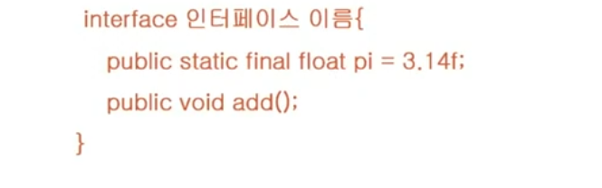
인터페이스란
구현코드가 없는 추상 메서드로 이루어진 클래스
형식적인 선언만 있고 구현이 없다
서버-클라이언트 구조에서 인터페이스를 바탕으로 동작

Slide 3
인터페이스 구현과 형변환
상속에서의 형변환과 같이
인터페이스를 구현한 클래스는 인터페이스 형으로 선언한 변수로 형변환 가능
상속과 다르게 여러 인터페이스를 구현 가능하다

Slide 4
인터페이스와 다형성
인터페이스는 클라이언트와 서비스를 제공하는 객체 사이의 약속
객체가 어떤 인터페이스 타입 = 어떤 인터페이스가 제공하는 메소드를 구현함
클라이언트는 인터페이스의 정의만으로 사용 가능

Slide 5
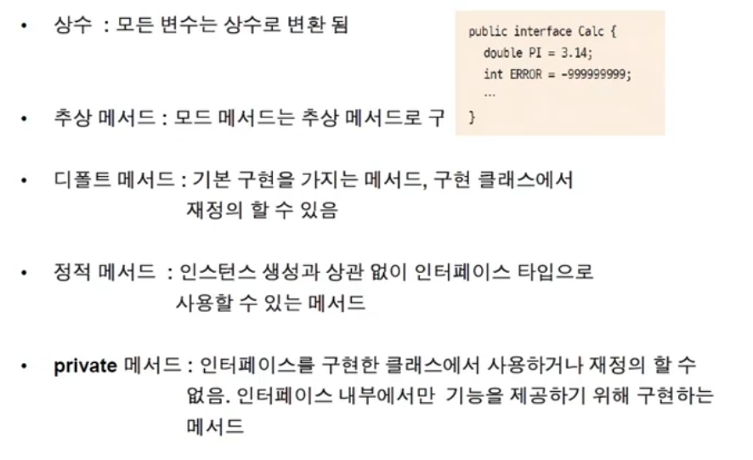
인터페이스의 구성요소

Slide 6
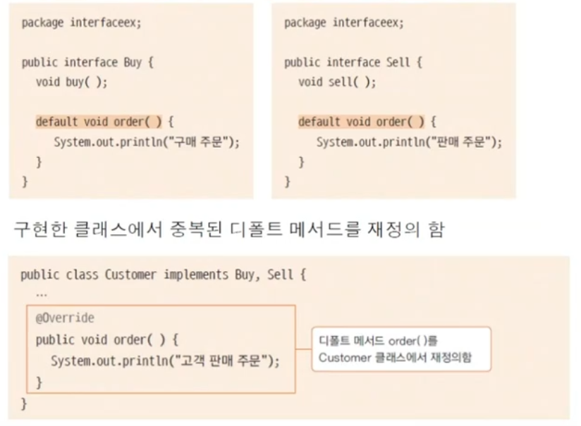
여러 인터페이스 구현

